Slide 1



CHAPTER 2
Professional communication
skills
Four skills used every day of your career: making an impression, presenting, listening, and phone calls.
Instructor Đỗ Thùy Hương
EC1103 – Business Communication and Document Drafting Skills (2:1) • Class 261b, Semester 1, 2026 – 2027
© Đỗ Thùy Hương, 2026 — Lecture prepared for the in-person class. Please credit the source when reused.

Slide 2
OBJECTIVES
After this chapter, students will be able to
1
Build — a professional first impression and follow proper workplace etiquette.
2
Prepare and deliver — a well-structured presentation, confidently in front of an audience.
3
Practise — active listening and effective questioning in workplace conversations.
4
Communicate by phone — to a professional standard both making and receiving calls.
Je m'appelle Huong • Instructor Đỗ Thùy Hương • EC1103
Chapter 2
2
Notes:
MỤC TIÊU (1 phút)
• Đọc lướt. Nhấn: chương này THỰC HÀNH nhiều hơn lý thuyết.

Slide 3
AGENDA
What we will cover
1
2.1 — Making a first impression and etiquette
2
2.2 — Presentation skills
3
2.3 — Listening and questioning skills
4
2.4 — Telephone communication skills
Je m'appelle Huong • Instructor Đỗ Thùy Hương • EC1103
Chapter 2
3
Notes:
LỘ TRÌNH (1 phút)
• 4 kỹ năng, mỗi kỹ năng khoảng 15 phút gồm cả thực hành.

Slide 4
SECTION 2.1
First impressions and etiquette
The first twenty seconds decide most of how others perceive you.
Je m'appelle Huong • Instructor Đỗ Thùy Hương • EC1103
Chapter 2
Notes:
QUY TẮC 4×20 (4 phút)
• Hỏi trước khi giảng: "Theo bạn, người ta mất bao lâu để hình thành ấn tượng về mình?"
• Đi qua 4 con số 20, mỗi con số cho một ví dụ ngắn.
• DIỄN THỬ: cô bước vào lớp hai lần — lần cúi mặt bước nhanh, lần ngẩng cao vai mở mỉm cười. Hỏi lớp thấy khác gì.
• CHỐT: ấn tượng ban đầu ĐƯỢC CHUẨN BỊ, không phải may mắn.

Slide 5
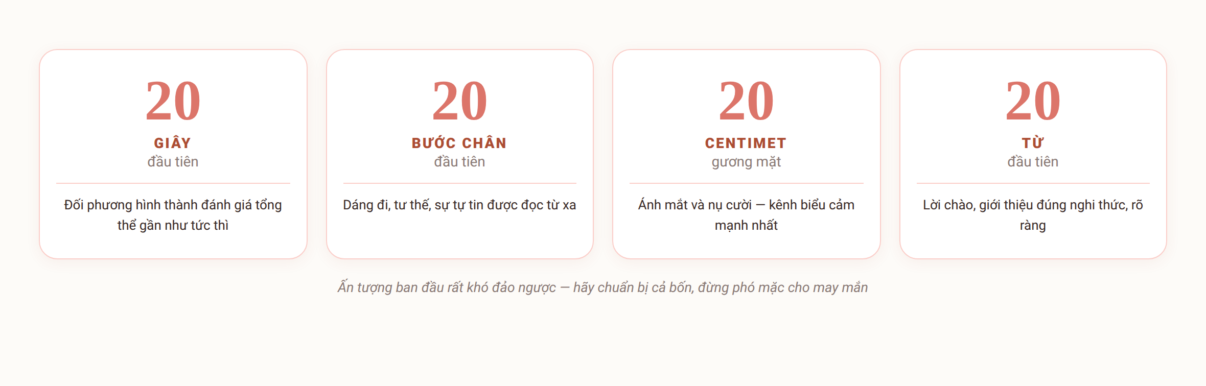
2.1
A first impression — you only get one
Je m'appelle Huong • Instructor Đỗ Thùy Hương • EC1103
Chapter 2
4

Slide 6
THE NUMBER TO REMEMBER
The 4 × 20 rule — four gates of a first impression
20
SECONDS
The other person forms an overall judgement
20
STEPS
Gait and posture are read from a distance
20
CENTIMETRES
The eyes and the smile on your face
20
WORDS
The first greeting and introduction
A first impression forms almost instantly and is very hard to reverse — it must be PREPARED, not left to chance.
Je m'appelle Huong • Instructor Đỗ Thùy Hương • EC1103
Chapter 2
Notes:
QUY TẮC 4×20 (2 phút)
• Slide này để sinh viên CHỤP LẠI.
• Đọc từng con số, mỗi con số cho một ví dụ 1 câu.
• Hỏi: "Trong 4 cửa ải này, bạn tự tin nhất và yếu nhất ở đâu?"''

Slide 7
2.1
Basic social etiquette
Greeting and introductions
The younger greets the elder, staff greet superiors first; introduce the less senior person to the more senior one; state name, title and unit clearly.
Handshake
Stand up, make eye contact, hold for a moderate 2–3 seconds; the higher-status person or a woman offers their hand first; don't grip too loosely, too firmly, or too long.
Giving and receiving business cards
Present with both hands, text facing the recipient; receive with both hands, read it before putting it away — don't stuff it straight into a pocket.
Behaviour in shared spaces
Elevators, meeting rooms, open-plan desks: keep order, give way, knock before entering, don't talk loudly about personal matters.
Je m'appelle Huong • Instructor Đỗ Thùy Hương • EC1103
Chapter 2
5
Notes:
NGHI THỨC (4 phút) — THỰC HÀNH NGAY
• Cho cả lớp đứng dậy, quay sang bạn bên cạnh THỰC HÀNH BẮT TAY: đứng dậy, nhìn mắt, siết vừa, 2–3 giây.
• Sửa lỗi tại chỗ: bắt tay hờ, bắt tay quá chặt, nhìn chỗ khác.
• Danh thiếp: làm mẫu trao và nhận bằng hai tay, ĐỌC QUA rồi mới cất — nhấn: cất ngay là bất lịch sự.
• Mẹo nhớ thứ tự giới thiệu: giới thiệu người ÍT quan trọng VỚI người quan trọng hơn.

Slide 8
SECTION 2.2
Presentation skills
From preparation to delivery: how to make the audience remember what you want to say.
Je m'appelle Huong • Instructor Đỗ Thùy Hương • EC1103
Chapter 2
Notes:
CHUYỂN MỤC (30 giây) — nhắc bài thuyết trình nhóm cuối kỳ chấm theo phần này.

Slide 9
2.2
Presenting: 5 steps of preparation
AUDIENCE
OBJECTIVE
CONTENT
DESIGN
REHEARSE
Who are they, what do they care about, what do they expect?
After the talk, what should listeners know / believe / do?
Pick 3 main points, evidence, examples.
Few words, more visuals; slides support the speaker, they don't replace them.
Practise speaking aloud, time yourself, prepare for tough questions.
Rule of thumb: 1 minute of presenting needs about 1 hour of preparation for a new topic — rehearsal time is what the audience "sees" most clearly.
Je m'appelle Huong • Instructor Đỗ Thùy Hương • EC1103
Chapter 2
6
Notes:
CHUẨN BỊ THUYẾT TRÌNH (3 phút)
• Nhấn bước 1: PHÂN TÍCH NGƯỜI NGHE — đa số sinh viên bỏ qua bước này.
• Quy tắc slide: ÍT CHỮ NHIỀU HÌNH. Chỉ vào chính slide đang chiếu làm ví dụ.
• Nhắc: bài thuyết trình nhóm cuối kỳ sẽ chấm theo đúng 5 bước này.

Slide 10
2.2
Presentation structure
Opening (10–15%) — capture attention
An intriguing question, a striking figure, a short story; introduce yourself and outline the talk's roadmap.
Body (70–80%) — at most 3 main points
For each point: claim → evidence → example; use clear transitions; place your strongest point first or last.
Conclusion (10–15%) — leave one thing behind
Summarise the 3 points, stress the core message, call for a specific action; be ready for Q&A.
Je m'appelle Huong • Instructor Đỗ Thùy Hương • EC1103
Chapter 2
7
Notes:
CẤU TRÚC (3 phút)
• Tỷ lệ 10–15 / 70–80 / 10–15%.
• Nhấn: TỐI ĐA 3 Ý CHÍNH. Nhiều hơn thì người nghe không nhớ nổi.
• Mở đầu bằng câu hỏi / con số / câu chuyện — cho lớp thử nghĩ 1 câu mở đầu cho đề tài tự chọn.

Slide 11
2.2
Presenting confidently to an audience
Body language
Stand firm, open shoulders, move with purpose; make eye contact around the whole room in turn; use natural hand gestures, don't pocket your hands or fidget with a pen.
Voice
Speak loudly and clearly, vary pace and intonation; pause 1–2 seconds before a key point — silence is the seasoning of a talk.
Overcoming nerves
Nerves are normal; prepare thoroughly + arrive early to get used to the room + breathe deeply + focus on the message rather than yourself.
Handling questions
Hear the whole question out, thank the asker, answer concisely; if unsure, promise to follow up later — honesty beats guessing.
Je m'appelle Huong • Instructor Đỗ Thùy Hương • EC1103
Chapter 2
8
Notes:
TRÌNH BÀY (3 phút)
• Ba việc cụ thể: đứng vững hai chân, mở vai, giao tiếp mắt luân phiên khắp phòng.
• Kỹ thuật dừng: DỪNG 1–2 GIÂY trước ý quan trọng — làm mẫu ngay tại chỗ cho lớp cảm nhận.
• Run sợ: nói thật rằng ai cũng run; cách xử lý là chuẩn bị kỹ, đến sớm, hít thở sâu, và tập trung vào THÔNG ĐIỆP chứ không vào bản thân.
• Câu hỏi khó: nghe hết → cảm ơn → trả lời ngắn; chưa chắc thì HẸN TRẢ LỜI SAU, không bịa.

Slide 12
SECTIONS 2.3 – 2.4
Listening, questioning and telephone communication
The two least-taught skills, yet the most decisive ones in everyday work.
Je m'appelle Huong • Instructor Đỗ Thùy Hương • EC1103
Chapter 2
Notes:
CHUYỂN MỤC (30 giây).

Slide 13
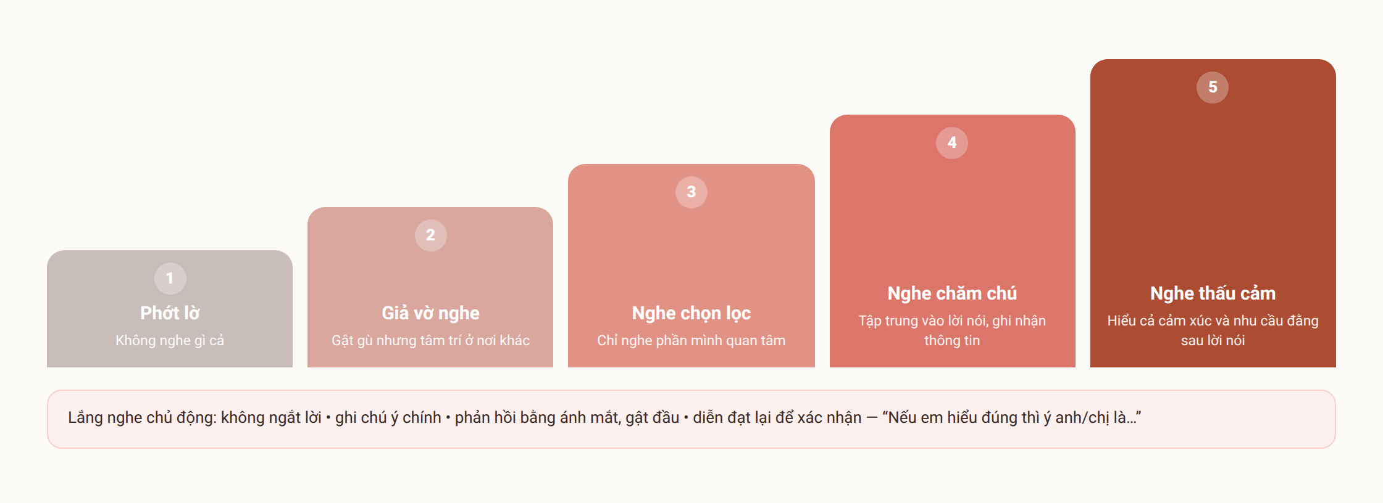
2.3
Hearing vs. listening: 5 levels
Je m'appelle Huong • Instructor Đỗ Thùy Hương • EC1103
Chapter 2
9
Notes:
5 MỨC ĐỘ NGHE (3 phút)
• Đi từ thấp lên cao trên bậc thang.
• HỎI THẲNG LỚP: "Trong 30 phút vừa rồi, các bạn đang ở mức mấy?" — cả lớp thường cười, tạo không khí.
• Nhấn mức 5 NGHE THẤU CẢM: nghe được cả cảm xúc và nhu cầu đằng sau lời nói.
• Kỹ thuật diễn đạt lại: "Nếu em hiểu đúng thì ý anh/chị là…" — cho lớp tập nói câu này.

Slide 14
2.3
Questioning skills
Closed questions
Answered with Yes/No or one fact: "Have you received the quotation yet?" — used to confirm and pin down information.
Open questions
Start with Why / How / What: invite the other person to open up — used to explore needs.
Probing questions
"Specifically…?", "Could you give an example?" — clarify detail after a vague answer.
Notes on asking questions
One question at a time; avoid pressuring or leading questions; after asking, wait in silence — don't answer for them.
Je m'appelle Huong • Instructor Đỗ Thùy Hương • EC1103
Chapter 2
10
Notes:
ĐẶT CÂU HỎI (3 phút)
• Phân biệt câu hỏi ĐÓNG (chốt thông tin) và MỞ (khám phá nhu cầu).
• Nhấn: bán hàng giỏi là HỎI giỏi, không phải NÓI giỏi.
• Lỗi phải tránh: hỏi dồn nhiều câu một lúc; hỏi mớm cung; hỏi xong không chờ mà nói tiếp.
• LUẬT VÀNG: hỏi xong thì IM LẶNG chờ câu trả lời.

Slide 15
2.4
Phone calls: making a professional call
1
Prepare before calling — purpose, key points, pen and paper for notes; pick a suitable time (avoid too early, too late, or the lunch break).
2
Open with proper etiquette — greet, state your name and organisation, ask permission: "Hello, this is … from … company. Do you have 5 minutes to talk?"
3
Be concise, check understanding — get straight to the point, speak clearly; recap the agreement: time, place, and next steps.
4
End politely — thank them, say goodbye; let the more senior person / the customer hang up first.
Je m'appelle Huong • Instructor Đỗ Thùy Hương • EC1103
Chapter 2
11
Notes:
ĐIỆN THOẠI — GỌI ĐI (3 phút)
• 4 bước, nhấn bước 1 CHUẨN BỊ TRƯỚC: mục đích, nội dung, giấy bút, chọn thời điểm.
• Làm mẫu câu mở đầu chuẩn: "Dạ em chào anh, em là… gọi từ công ty… Không biết bây giờ anh có tiện nghe máy khoảng 5 phút không ạ?"
• Kết thúc: TÓM TẮT LẠI thời gian, địa điểm, việc cần làm trước khi cúp máy.

Slide 16
2.4
Answering calls and phone etiquette at work
When answering
Pick up within ~3 rings; greet and state your organisation; sound upbeat — the caller can "hear" your smile; take notes and repeat back the message.
When the person they want is unavailable
Offer to take a message: who called – what it's about – contact number – when to expect a reply; pass the message on fully and on time.
Mobile phones at the office
Silent mode during meetings; don't take personal calls while hosting a guest; work texts/chat messages need the same standard as email.
Je m'appelle Huong • Instructor Đỗ Thùy Hương • EC1103
Chapter 2
12
Notes:
ĐIỆN THOẠI — NGHE MÁY (3 phút)
• Nhấc trong 3 hồi chuông; chào và XƯNG DANH ĐƠN VỊ.
• Mẹo: MỈM CƯỜI khi nói — người nghe cảm nhận được qua giọng.
• Ghi lời nhắn đủ 4 thông tin: ai gọi – việc gì – số liên lạc – hẹn phản hồi khi nào.
• Văn hóa công sở: không nghe điện riêng khi đang tiếp khách hoặc đang họp.

Slide 17

GROUP ACTIVITY
Practising two skills right in class
DUAL TASK (groups of 4–5 students, 25 minutes to prepare + perform)
Each group draws a scenario: (a) a first call to a prospective client to arrange a product demo; or (b) a call handling a late delivery for an upset customer.
GROUP TASKS
1
Role-play a 3-minute call in front of the class: one student as the employee, one as the customer; the class scores it against the section 2.4 checklist.
2
The other groups give a 3-minute presentation on a topic prepared at home; the class comments on the opening–body–conclusion structure and body language.
3
Each group identifies 3 things they would do differently next time.
Je m'appelle Huong • Instructor Đỗ Thùy Hương • EC1103
Chapter 2
13
Notes:
HOẠT ĐỘNG THỰC HÀNH (15 phút)
• Chia cặp, mỗi cặp bốc một tình huống.
• 5 phút chuẩn bị, mỗi cặp diễn 2 phút trước lớp, cả lớp nhận xét theo tiêu chí đã học.
• Cô quan sát và ghi lại 2–3 lỗi phổ biến để chốt cuối buổi.
• Khen công khai bạn làm tốt; góp ý chung cho cả lớp, không nêu tên bạn làm chưa tốt.

Slide 18
SUMMARY
Three things to remember from this chapter
A first impression is prepared, not left to luck
Attire, demeanour, greeting, etiquette: all of it can be rehearsed beforehand.
A good presentation starts with the audience
Analyse the audience → set the objective → 3 main points → rehearse; speak to your audience, not to your slides.
Listening and questioning is the best "selling" skill
Understand needs correctly before presenting; a professional phone manner is the audible face of a business.
Je m'appelle Huong • Instructor Đỗ Thùy Hương • EC1103
Chapter 2
14
Notes:
TỔNG KẾT (2 phút)
• Nhắc lại quy tắc 4×20 và 5 mức lắng nghe — gọi sinh viên nhắc.
• Giao việc: 40 câu trắc nghiệm Chương 2; chuẩn bị đề tài thuyết trình nhóm.

Slide 19
REVIEW & PREPARATION
Review questions
1
Explain the 4×20 rule and how to apply it in a job interview.
2
Build a detailed structure for a 5-minute presentation introducing a product of your choice.
3
Distinguish the 5 levels of listening; give an example of empathetic listening at work.
4
Draft a script for a client call following the 4 standard steps.
PREPARE FOR NEXT SESSION: Chapter 3 – Communication in specific settings. Each group collects one real, anonymised workplace communication dilemma to discuss.
Je m'appelle Huong • Instructor Đỗ Thùy Hương • EC1103
Chapter 2
15
Notes:
ÔN TẬP (1 phút) — sinh viên tự làm ở nhà.

Slide 20
REFERENCES
Course materials
Main textbook
Hà Nam Khánh Giao (2023), Business Communication Textbook, Finance Publishing House.
Further reading
Thái Trí Dũng (2012), Communication and Negotiation Skills in Business, Labour – Social Affairs Publishing House. • Decree 30/2020/ND-CP on records and archival work (used for Chapter 5 and the practice sessions).
Instructor's own materials
Slides, case scenarios and exercises prepared by Instructor Đỗ Thùy Hương; shared after each session in the class group.
Je m'appelle Huong • Instructor Đỗ Thùy Hương • EC1103
Chapter 2
16
Notes:
TÀI LIỆU (1 phút) — nhắc đọc trước phần giao tiếp nội bộ cho buổi sau.

